Slide 1


DESARROLLO DE RESILIENCIA
SESIÓN 04
CONCEPTUALIZACIÓN DE LOS IMPULSOS Y TÉCNICAS DE CONTROL
Conceptualización del impulso
Jerarquía de las necesidades humanas
Diferencias entre impulsos e instintos

Slide 2



INTRODUCCIÓN
DE LA SESIÓN

Slide 3


+ INTRODUCCIÓN
Las emociones son la respuesta que se desencadena después de la activación cognitiva (pensamientos, creencia, evaluación). Se manifiestan de manera rápida y para que aparezcan se requiere del funcionamiento orgánico. No obstante, la emoción también puede generarse cuando se produce un estímulo fuerte como, por ejemplo, ruido intenso que activa nuestras emociones básicas.
El mundo actual nos está llevando a la tendencia a reaccionar con impulsividad, debido a los cambios constantes, aspecto que requiere del uso efectivo de estrategias a fin de evitar una inadecuada toma de decisiones.
El ser humano es movilizado tanto por necesidades innatas como aprendidas, que se producen desde el momento en que nacemos y que es necesario satisfacer para mantener un equilibrio en la vida.

Slide 4
+ INTRODUCCIÓN
Durante esta sesión:
Identificarás lo que significa el “impulso ” en el ser humano y cómo este puede llevarnos a cometer errores en el proceso de adaptación a nuevas situaciones personales, laborales, académicas y/o sociales.
Reconocerás cuáles son las características de las personas con una mayor tendencia a la impulsividad comprendiendo los aspectos psicológicos, afectivos y motores.
Reconocerás las principales necesidades en el ser humano y su vital importancia para nuestra adaptación al medio ambiente.
Conocerás la diferencia entre los impulsos e instintos y cómo la razón media entre ellos a fin de lograr efectividad en nuestras relaciones interpersonales, toma de decisiones y autodirección hacia nuestros objetivos propuestos.

Slide 5
CONCEPTUALIZACIÓN DEL IMPULSO

Slide 6

+ CONCEPTUALIZACIÓN DEL IMPULSO
Podemos definir impulso como la fuerza que se produce sobre una materia, durante un periodo y/o lapso de tiempo. Esto va a generar un movimiento, que se mantendrá durante el tiempo que tome el impulso y cuya intensidad va a depender de algunos factores.
Por otro lado, desde el aspecto psicológico podríamos definir impulso como una tendencia a llevar a cabo una acción conductual y esto puede darse cuando experimentamos una necesidad que no hemos satisfecho. Del mismo modo, cuando no existe la capacidad de poder controlar el impulso con el apoyo de la mente entonces estaríamos hablando de una predisposición a reaccionar con impulsividad y poca autorregulación.

Slide 7

+ CONCEPTUALIZACIÓN DEL IMPULSO
Las emociones están directamente conectadas a las respuestas fisiológicas del cuerpo; en cambio, los sentimientos se vinculan a un proceso más cognitivo o reflexivo. En este sentido, el equilibrio neuroquímico de la persona es fundamental para alcanzar la sensación de calma que tantas veces buscamos a lo largo de nuestra vida, el llamado bienestar emocional.
Cuando experimentamos miedo se produce un conflicto fisiológico. Esta falta de armonía está en conflicto, cuando la notamos se produce una sensación de malestar e incomodidad. De la misma manera, puedo sentir una sensación placentera al percibir que mi cuerpo está en calma y sin dolencia alguna. Por tanto, para que seamos conscientes de nuestros sentimientos y sensaciones será vital un sistema nervioso con la capacidad de proyectar estos mensajes a nuestro cerebro.

Slide 8

+ CONCEPTUALIZACIÓN DEL IMPULSO
¿QUÉ OCURRE CUANDO UNA PERSONA NO TIENE LA HABILIDAD PARA REGULAR SUS IMPULSOS?
En este sentido estaríamos hablando de “impulsividad”, la cual sería la tendencia a reaccionar de forma no racional o no evaluada ante una situación externa sin reflexionar sobre las consecuencias que puede generar en el largo plazo. Serían las manifestaciones de conductas que son “impulsadas” por la experiencia emocional que se vive en una situación determinada.
Debido a las consecuencias que se generan, la persona puede llegar a sentir culpa por los actos no pensados.

Slide 9


+ CONCEPTUALIZACIÓN DEL IMPULSO
¿TE HAS PREGUNTADO DE DÓNDE PROVIENE EL IMPULSO EMOCIONAL?
Proviene de una zona cerebral llamada “sistema límbico”encargada de facilitar una serie de circuitos que son capaces de organizar y poner en conexión la percepción y la emoción.
Dentro de esta estructura encontraremos una zona más específica llamada “amígdala”, un elemento fundamental para nuestra supervivencia debido a que su principal función es integrar las emociones para que luego estas puedan ser mediadas por el cerebro racional. En otras palabras, estamos hablando del cerebro básico e impulsivo que nos permitirá responder ante eventos externos para atacar, protegernos o huir.
La amígdala es el nombre del lugar donde se produce el impulso emocional.

Slide 10
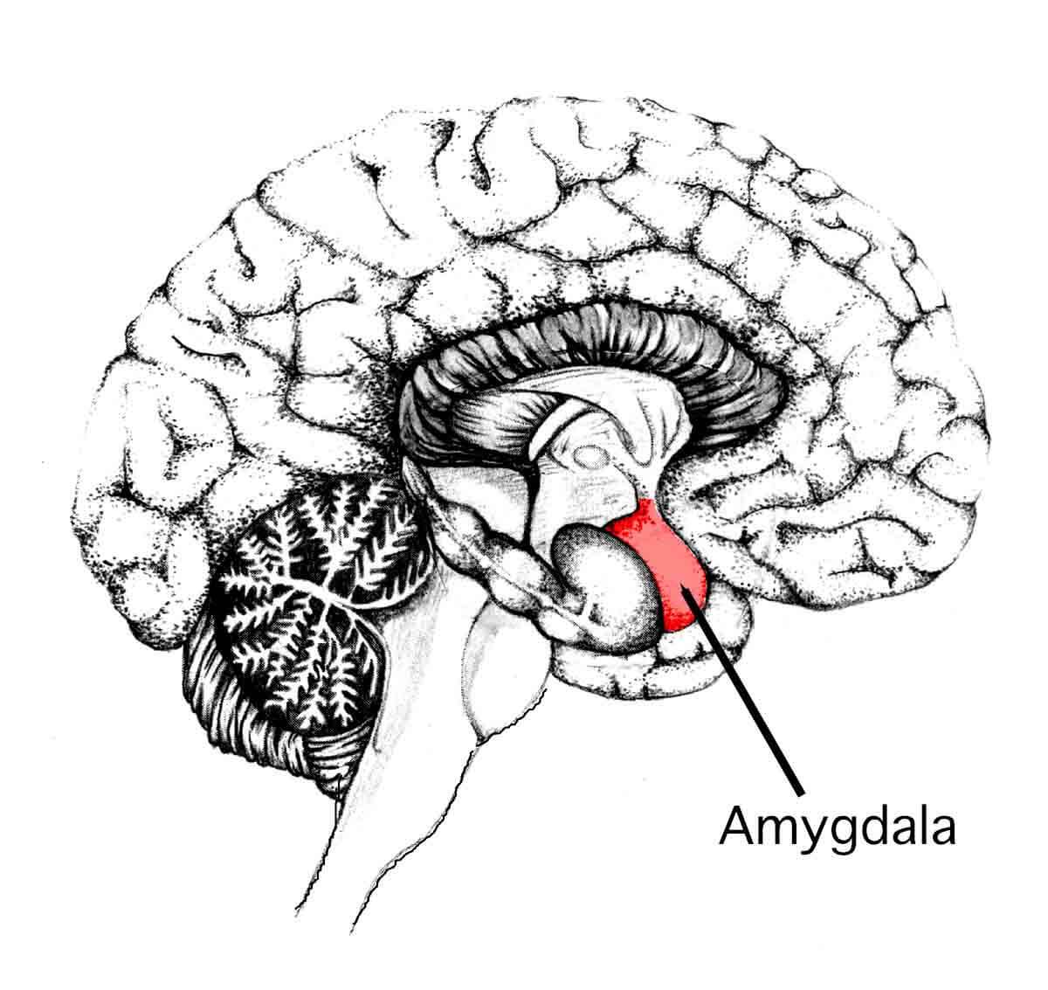
+ CONCEPTUALIZACIÓN DEL IMPULSO
La amígdala gestiona con gran efectividad la producción de respuestas emocionales tanto a nivel consciente como inconsciente. Gracias a ella somos capaces de sentir rabia, aversión, alegría, miedo, entre otras emociones básicas, que nos permiten adaptarnos a las exigencias del mundo. Esta zona llamada “la almendrita emocional” no da la capacidad de experimentar la vida desde el lado subjetivo: alegrarnos, emocionarnos hasta la euforia y experimentar placer, pero también nos comunica cuándo debemos estar alerta para defendernos, atacar o huir para preservar nuestra integridad física.
Sin la amígdala seríamos una especie de zombis, sin vida consciente, sin ganas de seguir adelante y sin saber qué nos da motivación.

Slide 11

+ CONCEPTUALIZACIÓN DEL IMPULSO
¿CUÁL ES LA ZONA DEL CEREBRO QUE MEDIA EL IMPULSO EMOCIONAL?
Se llama lóbulo prefrontal, la cual también se le conoce como “el semáforo cerebral”.
Este semáforo nos permite pausar la reacción para lograr una evaluación rápida y/o exhaustiva de lo que nos conviene hacer de acuerdo a la situación.
El lóbulo prefrontal permite inhibir las emociones más intensas para dirigirlas de una forma socialmente aceptable, de manera que no nos traigan problemas en nuestro entorno social. Del mismo modo, gracias al cerebro prefrontal lograremos postergar una reacción impulsiva a fin de evitar hacernos daño o hacerle daño a otras personas.
El cerebro prefrontal nos permite tener “dos dedos de frente” y “darnos una pausa” para no reaccionar de manera explosiva.

Slide 12

+ CONCEPTUALIZACIÓN DEL IMPULSO
CARACTERÍSTICAS DE LAS PERSONAS IMPULSIVAS
COGNITIVOS
Hay presencia de creencias irracionales, es decir, afirmaciones con poca validez y obedecen muchas veces a prejuicios.
Poco nivel de atención al detalle. Hay mayor presencia de reacciones inmediatas a una situación sin haberlas evaluado
Poca evaluación de los escenarios o situaciones que afrontamos en la vida. Se puede pasar por alto el filtro de la información y se sólo se centran en aspectos minoritarios de la situación.
Poca capacidad de recuperación de las experiencias vividas guardadas en la memoria. Esto genera que no se logre responder de acuerdo a lo aprendido y se repita la conducta impulsiva.

Slide 13

+ CONCEPTUALIZACIÓN DEL IMPULSO
CARACTERÍSTICAS DE LAS PERSONAS IMPULSIVAS
EMOCIONALES
Suele haber cambios emocionales abruptos ante una situación no prevista o ante eventos que afectan la autoestima.
Agotamiento emocional después de un evento estresante donde la persona ha reaccionado de forma abrupta.
Presencia frecuente de emociones básicas como la ira, miedo, rabia.
Alto nivel de estrés cuando se genera mucha opresión personal o en el trabajo. Esto genera que se reaccione de manera altamente emotiva y se piense de forma negativa.
Existe una autoestima desfavorable, generalmente hay un inadecuado autoconcepto, y las emociones de rabia se pueden generar cuando hay opiniones o acciones que afectan directamente a su “yo personal”.

Slide 14

+ CONCEPTUALIZACIÓN DEL IMPULSO
CARACTERÍSTICAS DE LAS PERSONAS IMPULSIVAS
CONDUCTUALES
Reacciones motoras bruscas, como por ejemplo, excesivos movimientos de brazos, tronco y amplia gestualidad del rostro: dilatación de pupilas, tensión en el rostro.
Agresión verbal y física en algunos casos. Suele presentarse el uso de adjetivos calificativos a modo de ataque contra la persona. Por ejemplo, si hay tráfico en la autopista, puede darse agresión hacia un objeto como una manera de descargar la ira.
Poca aceptación de un error; en lugar de ello, se reemplaza por un cuestionamiento hacia un tercero para evitar sentirse afectado.

Slide 15
JERARQUÍA DE LAS NECESIDADES

Slide 16

+ JERARQUÍA DE LAS NECESIDADES
Iniciaremos explicando la función activa de la necesidad humana.
Es una función inherente de la personalidad que constituye una fuente de activación en el organismo si ésta se estimula cuando estamos en interacción con el entorno. Esto se activará dependiendo del objeto – meta. Se busca satisfacer una necesidad pues esta brindará un equilibrio cognitivo, emocional y organísmico.
Es importante resaltar que toda necesidad se orienta en alcanzar una satisfacción parcial o total. Por ejemplo, cuando hemos gastado mucha energía, requerimos comida; para la sed, agua; cuando tenemos necesidad de afecto, buscamos el acercamiento con alguien al que podemos abrazar o acariciar.

Slide 17
+ JERARQUÍA DE LAS NECESIDADES
Según la teoría de Abraham Maslow, “la motivación obedece a una jerarquía de necesidades y factores que motivan a la persona. Esta jerarquía identifica categorías de necesidades y considera un orden jerárquico ascendente de acuerdo a su importancia para la supervivencia y la capacidad de motivación en todo ser humano”.
AUTO REALIZACIÓN
ESTIMA
SOCIALES
SEGURIDAD
FISIOLÓGICAS

Slide 18

+ JERARQUÍA DE LAS NECESIDADES
Necesidades fisiológicas
Según Maslow, son de origen biológico y refieren a la supervivencia del hombre; son necesidades básicas e incluyen cosas como la necesidad de respirar, de beber agua, de dormir, de comer, de refugio.
Esta necesidad es netamente innata, por lo cual no requiere de algún tipo de aprendizaje previo para que el impulso en la búsqueda de su satisfacción se produzca. Asimismo, la satisfacción de esta necesidad va a generar la “homeostasis” que es el equilibrio orgánico que nos ayuda a desempeñarnos con energía en nuestra vida diaria.

Slide 19

+ JERARQUÍA DE LAS NECESIDADES
Necesidades
de seguridad
Según Maslow, “cuando las necesidades fisiológicas están en su gran parte satisfechas, surge un segundo escalón de necesidades que se orienta a la seguridad personal, el orden, la estabilidad y la protección”.
Se podría decir que esta necesidad se experimenta paralelamente con las necesidades de supervivencia como el hambre, la sed y el sueño. Un ejemplo podría ser el caso de un bebé: no solo requiere del alimento, sino también de los brazos de la madre para sentirse protegido. En adelante, la protección de los padres permite afianzar la seguridad emocional y autocuidado en la persona. De otra manera, tendremos personas con poca capacidad para tomar decisiones o para actuar con autonomía en la vida.

Slide 20

+ JERARQUÍA DE LAS NECESIDADES
Necesidades sociales
Cuando las necesidades anteriores están medianamente satisfechas, la siguiente clase de necesidades contiene la búsqueda de contacto interpersonal, a través de la interacción interpersonal con los pares, compañeros, amigos.
El ser humano siempre ha requerido del contacto social y la compañía para mitigar el sentimiento de soledad. El sentirse acompañado, protegido por la tribu y el refuerzo del grupo permite que podamos afianzar nuestra identidad social. Es decir, tener la seguridad de decirnos lo siguiente: ¿quiénes somos?, ¿a quienes nos parecemos?, ¿somos aceptados o estamos excluidos?

Slide 21

+ JERARQUÍA DE LAS NECESIDADES
Necesidades de estima
Cuando las tres primeras necesidades se han logrado satisfacer en buen porcentaje o de manera total, surgen las necesidades de estima que refieren a la necesidad de buscar el afecto a través del apoyo social.
Tener la sensación psicológica de que valemos y aportamos hacia el mundo es una experiencia que facilita emprender conductas proactivas a favor de terceros. Asimismo, el reconocimiento o valoración que se nos brinda aumenta nuestra sensación de valía, aportándonos un sentido hacia la vida y, a su vez, fortaleciendo nuestra actitud de servicio.

Slide 22

+ JERARQUÍA DE LAS NECESIDADES
Necesidades de autorrealización
Esta necesidad es la más elevada y se ubica en lo más alto de la jerarquía; responde a la necesidad de una persona para reconocer lo que le apasiona, lo que realmente le permite destacar en la vida, lo que debe hacer como misión personal.
Buscamos una trascendencia que generalmente logramos a través de la enseñanza, de la protección hacia otros y la generación de información que les permita a otros cumplir con sus metas.
Esta necesidad nos dirige a sacar todo nuestro potencial, a retarnos frente a situaciones desafiantes y salir de nuestro statu quo a fin de saber qué tanto podemos dar en la vida. Por ejemplo: saber lo que queremos profesionalmente y trabajar sostenidamente para llegar a la cúspide.

Slide 23
IMPULSO E INSTINTOS

Slide 24
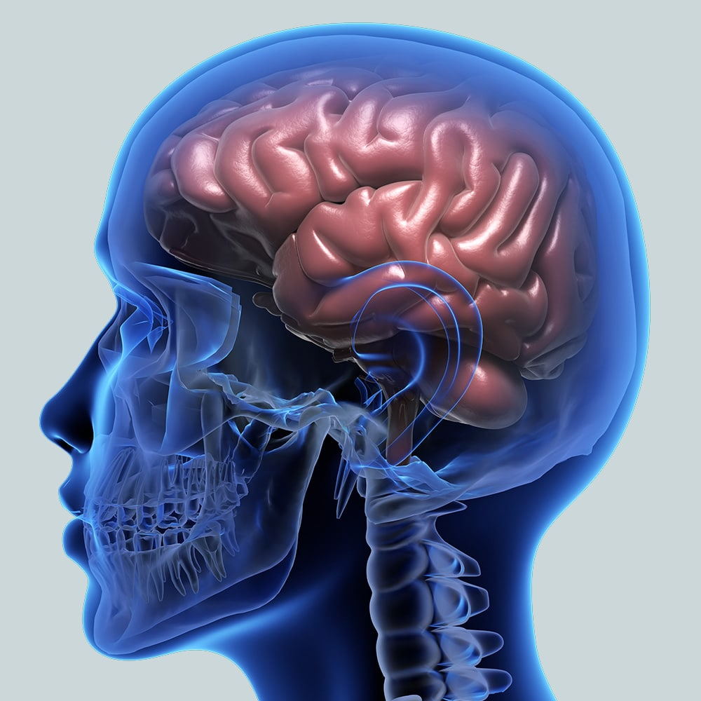
+ IMPULSO E INSTINTOS
El objetivo de los instintos es ayudarnos a preservar la vida. Los instintos de conservación individual refieren al instinto presente en cada persona, es decir el instinto del “yo” y también los referidos a los instintos sexuales que también están presentes en los animales menos superiores.
Los instintos pueden ser los de procreación y de supervivencia en los que no interviene el razonamiento en absoluto al ser una respuesta natural en casi todas las especies. Sin embargo, vamos encontrando formas de adecuarlos según la cultura y exigencia social.
Ejemplo: Si nuestra integridad física se ve amenazada en un escenario de tiroteo, nuestro instinto nos hace reaccionar huyendo a modo de autoprotección, generando movimientos motores automáticos.

Slide 25
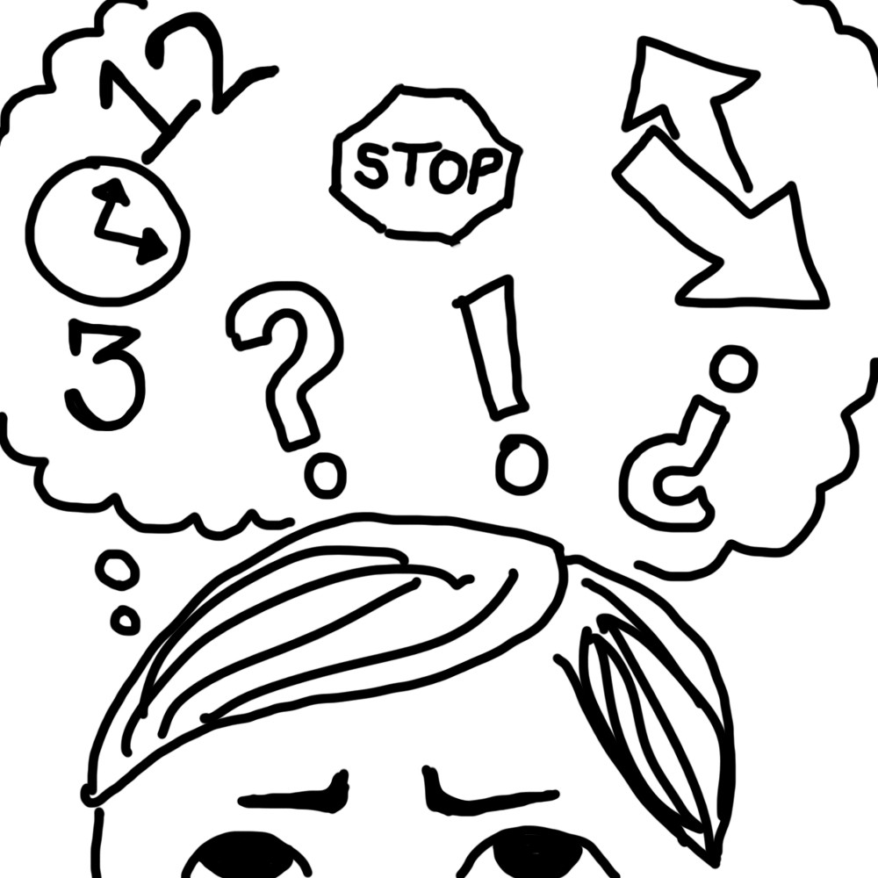
+ IMPULSO E INSTINTOS
En el caso de los impulsos, se refieren a las tendencias de actuar según nuestras necesidades no solo innatas sino también aprendidas y que resultan importantes para adaptarnos al entorno.
Si hablamos de una persona que no ha comido en todo el día y le sirven un plato de sopa, el impulso le pide tomarlo inmediatamente, pero quizás el protocolo le pide esperar a los demás comensales antes de hacerlo, así que la razón ayuda a mediar dicha reacción.
El impulso es la reacción emocional que se dirige hacia la obtención de un fin.

Slide 26
ESPACIO PRÁCTICO

Slide 27

ACTIVIDAD
ESPACIO PRÁCTICO
En este espacio práctico, te pedimos que observes atentamente el siguiente video:
https://www.youtube.com/watch?v=3WFQMj_TAWc
A continuación, responderás tres preguntas claves en grupo:
¿Cuál es la necesidad que tienen como objetivo cubrir en el mediano plazo?
¿De qué forma esta necesidad te permitirá crecer como persona y futuro profesional?
Realiza el siguiente plan de acción para emprender mejoras en esta necesidad.
20minutos

Slide 28
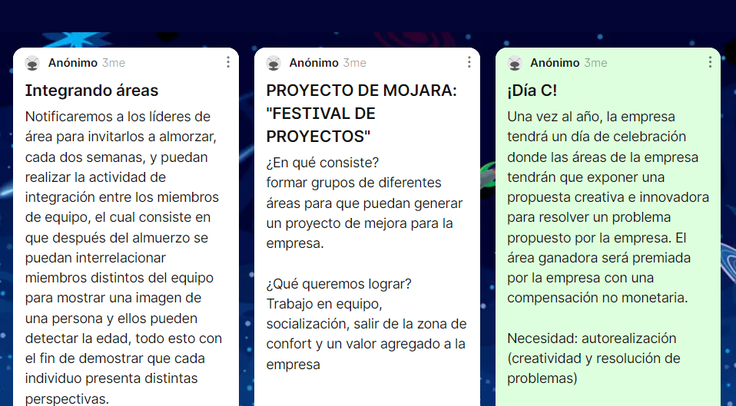
ACTIVIDAD
ESPACIO PRÁCTICO
Haciendo uso del “padlet” realiza con tu equipo una descripción general de cómo van a mejorar cada una de las necesidades identificadas. Puedes utilizar imágenes. Pueden elegir el ejemplo de una necesidad en sus compañeros o pueden integrar la necesidad de todos en un padlet. (20 minutos)
Luego, comparte tu pantalla para que todos los grupos lo puedan observar.
El docente brindará unas pautas según las intervenciones de cada grupo y resaltará la importancia de saber cubrir nuestras necesidades.

Slide 29

ENTONCES…
¿QUÉ ES LO QUE HAS APRENDIDO
EN ESTA SESIÓN?
Notes:
También puedes formular una pregunta que invite al alumno a una reflexión o a recuperar algún dato presentado previamente.

Slide 30

CONCLUSIONES MÁS REFERENCIAS

Slide 31


+ CONCLUSIONES
El impulso es una fuerza que se produce movilizada por el deseo de cubrir una necesidad que puede ser fisiológica o psicológica.
El sistema límbico y específicamente la amígdala es la encargada de generar estos impulsos que luego serán mediados por el lóbulo frontal encargado de adecuar las reacciones según el contexto.
Los seres humanos tenemos la capacidad de regular nuestras emociones y adaptarlas según el marco de lo permitido. Las consecuencias pueden ser valoradas antes de tomar una decisión.
Las necesidades, una vez cubiertas, nos llevan a una “homeostasis”, que es el equilibrio del organismo.
Cuando nuestras necesidades no son cubiertas oportunamente, producen frustración y ambivalencia en el ser humano. Las necesidades básicas son las más urgentes de cubrir.

Slide 32

BIBLIOGRAFÍA MÁS REFERENCIAS

Slide 33


+ BIBLIOGRAFÍA
Pollan, Michael. (2012). Cómo cambiar tu mente. Debate.
Goleman Daniel (25ª Edición). Parte I: El Cerebro Emocional. En La Inteligencia Emocional, Ebook, Editorial Kairos. pp. 57 – 84.
Vanistendael S. La resiliencia un concepto largo tiempo ignorado. Ginebra:Cuadernos Bice;1994.
Eficiencia en las terapias ¿Un paso más allá de la eficacia? Análisis del modelo cognitivo conductual (2018) Facultad de psicología.

Slide 34


